Slide 1
基于大数据的智慧
网络运维平台
Notes:
尊敬的艾总、各位领导、专家，大家好！现在由我来为大家汇报 基于大数据的智慧网络运维平台 的方案

Slide 2
网络管理工作 – 面临的痛点
1
忙而无成
基础维护做细做实，需要投入大量的时间和精力（约1/4时间每人天）且存在疏漏可能，如：每周BSC APG备份（1人天/周），指标通报（1-2小时/天），日测（1-2小时/天），局数据核对（4小时/周）等；
专人专网维护，专业跨度大，无法全程全网，人员复用难，如城域网（陈朝勇）、CDN（林庆忠）、交换网（聂敏泉），IMS\互联互通（徐晓颖）、承载网（陈熙东）等
2
专而不全
3
知而不显
无可视化手段，信息传达和沟通效率低
4
有心无力
故障、投诉发生后才进行分析和处理，想做到先于故障发现问题、先于投诉解决问题
Notes:
通过前期大量的沟通，我们将目前网络运维的面临的痛点总结为十六个字“忙而无成、专而不全、知而不显、有心无力”，并针对这些痛点在上一次的汇报中进行了讨论和归纳。

Slide 3


4月10日汇报总结
汇报重点
遗留问题
运维工作痛点
平台建设目标
自动化需求及出发点
呈现需求及出发点
数据化概念
智慧化场景
自动化的需求
可视化呈现的需求
数据化的规划
智慧化场景规划
Notes:
我们先回顾一下上一次汇报的重点和遗留的问题
总结目前运维工作的痛点：忙而无成-基础维护工作效率低、专而不全-专业跨度大，人员难复用、知而不显-无可视化呈现，信息传递慢，沟通效率低、有心无力-不能做到两个“先于”，即不能先于故障发现问题，不能先于投诉解决问题。
明确了建设目标：实现网络运维的自动化、可视化呈现、数据化、智慧化。并对建设目标进行了讨论
遗留问题
收集并理清自动化和可视化呈现需要，明确需求-操作标准化-开发的思路。网络数据化能力及智慧化场景探讨。

Slide 4

自动化及可视化呈现需求
进一步收集自动化及可视化呈现的需求
自动化实现的工作逻辑
数据化的规划
数据化建设的规划
智慧化场景规划
无人巡检机房
拥塞智能调度
投诉提前预测
故障辅助诊断
汇报内容
Notes:
本次汇报的内容主要针对上次的遗留问题，反复研究艾总的会议精神，在艾总的指导思想下，一一落实。
首先，我们对自动化和可视化呈现的需求进行了收集和归纳整理，并提供了自动化实现的工作逻辑。
\其次，在数据化方面也提出了对目前的数据调研并提出数据化的方向。
第三，在充分研究阿里智慧城市、杭州无人机巡逻后，结合目前网络运维的实际情况，通过充分的讨论，对目前网络运维具有重大意义的几种智慧化场景做了规划。包括：机房无人巡检、拥塞…

Slide 5
自动化的需求
考核指标自动获取（实时监控）
考核指标CAUSE码粒度自动分析
指标分析报告自动撰写
SBC/UMG日测、周测、月测、季测
每有每月网络质量分析报告数据生成
IMS配对CE/FW设备每日检查
张燕
徐晓颖
设备配置、操作日志自动备份（每天）
系统配置局数据自动核对（每周）
端口流量（链路利用率）自动核查
指标报表每日自动呈现
城域网拓扑链路自动关联
投诉自动定位和处理
陈朝勇
林庆忠
CPU\内存\上联带宽利用率峰值CPU\内存\上联带宽利用率峰值自动输出
自动日测，如：设备板卡检测和端口流量自动核查
设备配置备份（每月）
自动备份（BSC的APG，ALOG，CLOG等）；
日测；
告警处理；
陈熙东
聂敏泉
1
性能指标自动化
2
例行测试自动化
3
数据备份自动化
4
例行核查自动化
Notes:
自动化是智慧化的一种初级形态，想要最终实现网络运维的智慧化，我们要先实现自动化。（比如停车场自动停车？）针对自动化的需求，我们进行了搜集整理，主要可以分为四大类：性能指标的自动化…..后续我们将持续搜集自动化的需求，为最终实现网络运维的智慧化打下坚实的基础。

Slide 6
可视化呈现的需求
1
所关注工作信息的呈现
2
每天工作重点的呈现
3
遗留工作跟踪的呈现
各专业的性能指标
前一天工程完成情况
网元运行情况：告警、负荷、用户数
Volte每天粒度的指标情况；
30分钟粒度的VOlte接通、注册，CAUSE粒度监测
Volte开户、注册、通话用户数
赵业祯
张燕
城域网弱光链路；
设备异常性能信息，每天遗留重要告警
城域网昨日链路超门限条数，超70%多少条，超60%多少条，超50%多少条。
家宽、IPTV昨日在线峰值用户数，环比增长情况。
互联网出口昨日峰值，环比增长情况。
家宽指标昨日情况，是否有不达标指标，不达标指标多少项。
陈朝勇
林庆忠
Notes:
可视化呈现需求这一块内容，主要的目的有三个：所关注的工作信息的呈现、每日重点工作呈现、遗留工作跟踪呈现。

Slide 7
可视化呈现的需求
核心网网络结构图，接口名称：A口，设备节点所在机房。
设备责任人及基础信息显示，结合对应的负责维护人员，维护所对应的维护指令。
设备状态显示：结构图上显示网络的连通性。某个节点故障，出现红色，连接线红色。
聂敏泉
陈熙东
4g业务指标日情况
十五分钟粒度八家物联网客户在线用户数监控情况
ip承载网在用端口在线率以及呈现链路利用率最高的端口
IMS、关口局设备网管连接状态、活动告警（严重、重要等级）
本地、长途、互联互通电路数量、各中继群利用率
IMS语音专线质量预警：E1接入链路利用率（按劣化程度排序）、IP接入用户数变化趋势（按接入网元）
徐晓颖
1
定制指标呈现
2
设备异常信息呈现
3
网络拓扑呈现
4
业务监控呈现
Notes:
经过归纳和整理，可视化呈现的内容可划分为四个方面：定制指标的呈现、设备异常信息呈现、网络拓扑呈现、业务监控呈现.
不管是自动化的需求还是可视化呈现的需求，都有一个共同的目的：提升网络运维工作效率。解决目前网络运维的痛点。
\结合我们之前的讨论，就是为了解决“忙而无成、知而不显的”的问题。
那么关于自动化的一个工作逻辑是怎样的呢？

Slide 8

定制任务
条件触发
任务执行
任务完成
结果呈现
主人：
你的局数据检查已完成
你的健康检查已完成
你要的日报已完成。
----------
网元对象
执行周期
……
数据采集
数据入库
检查判断
检查记录
详细报告
数据源
采集接口
临时库
数据处理
数据入库
核查
结果
检查标准
自动化工作逻辑
Notes:
整个自动化的工作逻辑分为三大部分:任务定制、任务执行、任务完成后输出结果和相关报告。
我们以局数据核查为例，可定制任务为“每周一凌晨两点对城域网所有SW网元进行局数据核查”，那么系统会在每周一凌晨两点对任务进行触发，并搜集、处理这些网元的配置文件，并对照局数据检查标准进行核查，核查完成后，输出检查记录和详细报告，自动推送至任务定制人，并可视化呈现。
当然所有的自动化和可视化呈现的需求，都需要大量的数据作为支撑。
在自动化需求不断增加的同时，我们对网络进行数据化，包括全网的现有数据、环境数据、经验数据等，都将用于支撑自动化，并随着自动化需求的不断增加而完善。

Slide 9
应用场景 – 局数据核查
创建任务
每周一02:00
局数据检查功能块自动执行
城域网所有SW网元
每周一凌晨02:00
局数据
检查标准
局数据采集
任务调度
核查
结果
任务完成
结果呈现
检查记录
详细报告
网元
（配置文件）
采集接口
临时库
数据处理
局数据库
Telnet

Slide 10
全专业知识库
支撑网及环境全数据库
✓
由点到全
无线网
高级知识库
✓
动力网
✓
核心网
中级知识库
业务网全数据库
✓
IP承载网
✓
初级知识库
IP城域网
自动化需求
涉及数据
如MIB信息、配置文件、系统日志、指令查询结果等
分专业
分级别
网络数据化
Notes:
根据目前搜集的自动化和可视化呈现需求，我们需要的数据主要涉及mib信息、配置文件等，随着自动化需求的增加，我们也将不断的完善网络数据化的能力，由点到全，提升网络数据化的支撑能力。
同时，我们将现有的数据根据不同的专业分门别类，并根据完成不同的运维任务对个人能力的要求，对知识库文件进行分档，通过考试和考核来提升不同专业人员的运维能力，解决目前网络运维面临的“专而不全”的问题。

Slide 11
海量大数据采集
数据提取
发现合适的运维任务
智能算法离线训练
高度完善自动化
上线应用
智慧化运维建设
Notes:
在完成了高度的自动化和数据化之后，下一步我们的网络运维将走向一个新的阶段---智慧化。当然自动化到智慧化是一个逐步演变的过程。高度的自动化和数据化结合智能算法的离线训练，结合现代科学技术的发展，可先实现部分网络运维任务的智慧化。
在艾总的指导思想下，我们研究了阿里智慧城市做法及杭州无人机巡逻后，结合目前网络的实际情况，通过充分的讨论，选取了4个对目前网络运维工作具有重要意义的智慧化运维的案例。

Slide 12
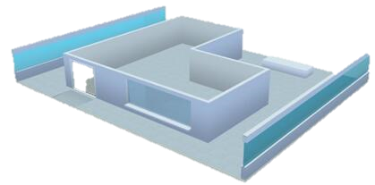

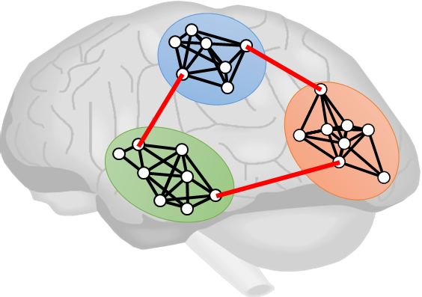
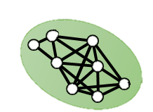
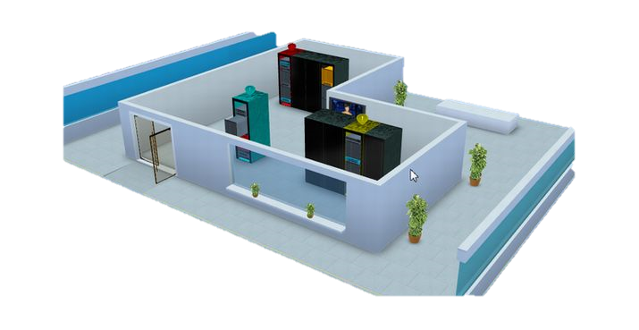

应用场景 - 无人巡检机房
内容1：打造无人化机房管理
2、基于机器人的机房管理
100%复原机房
任务管控
大脑系统
1、基于VR技术的机房实时呈现
Notes:
现状：
1、机房安全管控（行政进行机房卫生清理，需要专业人员监工）和信息获取（设计院勘察），需要人工到机房 ---- 如果不去现场，机房等同于黑匣子，无法感知机房；
2、机房巡检、设备故障处理，需要人工到机房完成；
目标：
无需去机房、机房智慧管理；
打造无人机房，需要解决的几大问题：
1、可视化呈现：100%真实还原机房，随时随地如身临机房；
2、自动化：自动巡检等；
3、机房大数据支撑。
实现：
1、通过VR技术实时呈现机房，在办公室就能如身临机房之中 ---- 无需去现场即能实时感受整个机房；
2、通过对运维机器人，实现机器人代替人进行巡检、设备故障处理；
3、通过对机房资源数据、设备数据、环境数据、业务数据进行大数据分析，支撑紧急情况机房管理决策；

Slide 13
应用场景 - 无人巡检机房
内容2：基于大数据支撑的机房管理
Notes:
以2017年台风天鸽来袭为例，基于大数据支撑的机房设备下电方案介绍（假设机房市电已经断了），决策区间是重点
1、现状分析
当前机房非市电剩余电量，机房所包含的设备运行装填、设备下挂业务量、质量情况和业务分类、设备功耗情况情况；
2、优先级分析
机房设备（BSC双连MGW）、业务重要级别分类（如，某BSC下挂的多数站点断了，可进行割接等）
3、预测分析
如：多久才能供电，为等待供电时间，需要降低多少功耗
4、设备下电影响预测
业务量下降，可降低设备硬件容量（板卡下电预测），但不影响业务使用
5、建议方案
决策需要结合机房大数据和外部条件一起，才能出方案
控制区间：
如：当人无法去机房的时候，可以控制机器人完成下电

Slide 14
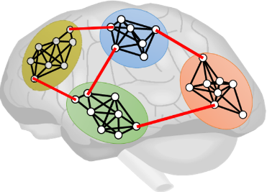


应用场景 – 拥塞智能调度
智能算法
调度方案
家宽用户 3.0 万
家宽流量 15 GB
IPTV用户 0.6 万
IPTV流量 1.2 GB
总流量 16.2 GB
家宽用户 2.6 万
家宽流量 13 GB
IPTV用户 1.0 万
IPTV流量 2.0 GB
总流量 15.0 GB
家宽用户 2.2 万
家宽流量 11 GB
IPTV用户 1.4 万
IPTV流量 2.8 GB
总流量 13.8 GB
家宽用户 2.0 万
家宽流量 10 GB
IPTV用户 0.5 万
IPTV流量 1.0 GB
总流量 11 GB
家宽用户 2.6 万
家宽流量 13 GB
IPTV用户 1.0 万
IPTV流量 2.0 GB
总流量 15.0 GB
家宽用户 2.0 万
家宽流量 10 GB
IPTV用户 0.5 万
IPTV流量 1.0 GB
总流量 11 GB
家宽用户0.4万
BNG2
BNG1
BNG2
BNG1
BNG2
BNG1
IPTV用户0.4万
· · ·
OLT
· · ·
OLT
OLT
OLT
OLT
OLT
OLT
OLT
IPTV用户
IPTV用户
IPTV用户
IPTV用户
IPTV用户
IPTV用户
家宽用户
家宽用户
家宽用户
家宽用户
家宽用户
家宽用户
Notes:
1.城域网网络示意图，目前我们的网络OLT到BNG是双路由连接。合理的情况下我们的用户和业务流量应该是较为均衡才是合理的。
2.但是由于用户类型、用户数及业务流量的变化，时间长了就会出现业务不均衡的情况。这样会导致某些节点和链路的负荷较高。另一些节点则业务负荷较低。
3、例如一种情况，BNG1和BNG2用户数都增加1.1万，但BNG1主要增加是家宽用户，BNG2主要增加是IPTV用户。IPTV业务流量普遍比家宽用户业务流量要大，这就导致总流量负荷的不均衡。
4.通过智能算法模型，得到节点、用户和业务流量合理的均衡方案。
5.对用户进行迁移。
6.最终让用户和业务得到均衡。

Slide 15








应用场景 – 投诉提前预测（mac地址锁死）
用户体验差
现状
通知
投诉
客响部门
维护人员
大脑系统上线后
用户体验好
后台
决策
执行
用户
智能模型
预测结果
感知
…
解决方案
大脑系统

Slide 16

应用场景 – 投诉提前预防（mac地址锁死）
感知区间
存储区间
决策区间
控制区间
执行区间
投诉工单
信令系统
链路数据
…
数据清洗
结构化存储
选择模型进行训练/参数更新
离线
已更新模型的存储
根据重要程度确定更新频率
信令系统
链路数据
…
在线
数据清洗
结构化存储
利用模型判断是否即将发生锁死
控制任务调度执行预定义操作
执行预防措施
（强制下线）

Slide 17

应用场景 – 故障辅助诊断（双主故障）
现状
上不了网
传输网发光侧
收集现象
分析原因
原因验证
经常掉线
城域网配置
···
···
现象汇总
通知
DNS异常
双主故障
部分业务异常
无法打开网页
双主
投诉
客响部门
维护人员
无法加载视频
链路中断
出现故障

Slide 18
应用场景 – 故障辅助诊断（双主故障）
大脑系统上线后
信令数据
投诉原因诊断：
Top1: 双主故障 85.3%
Top2: DNS故障 45.1%
Top3: 城域网数据配置错误 14.5%
拓扑
给出故障诊断建议
设备参数信息
通知、呈现
EMOS工单系统数据
···

Slide 19
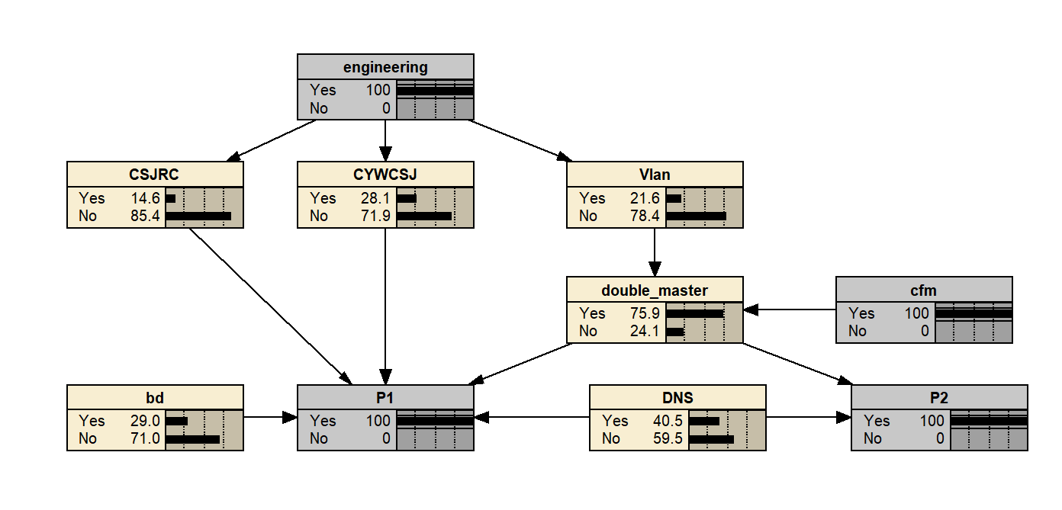
应用场景 – 故障辅助诊断（双主故障）
感知区间
存储区间
决策区间
控制区间
执行区间
投诉工单
拓扑关联
工程工单
信令系统
链路数据
…
非实时采集
数据清洗
结构化存储
…
提取模型
选取问题诊断模型
数据分析
将分析结果控制下发通知(接收对象，发送方式等)
通知控制
诊断建议通知下发
通知控制
实时采集

Slide 20
大脑系统 - 建设计划

